Slide 1
‏کاهش ابعاد (Dimensionality Reduction)
‏۱۲
‏جلسهٔ ۱۲
‏دورهٔ یادگیری ماشین | ترم ۳
‏مدرس: کیوان محمودی

Slide 2
‏اهداف این جلسه
‏اینکه چرا و کی به کاهش ابعاد نیاز داریم
‏۱
‏تحلیل مؤلفه‌های اصلی (PCA): شهود هندسی، پیاده‌سازی از صفر و واریانس توضیح‌داده‌شده
‏۲
‏PCA برای مصورسازی، فشرده‌سازی و پیش‌پردازش
‏۳
‏LDA: کاهش ابعاد نظارت‌شده
‏۴
‏Kernel PCA برای ساختارهای غیرخطی
‏۵
‏t-SNE برای مصورسازی داده‌های پرابعاد و محدودیت‌های آن
‏۶

Slide 3
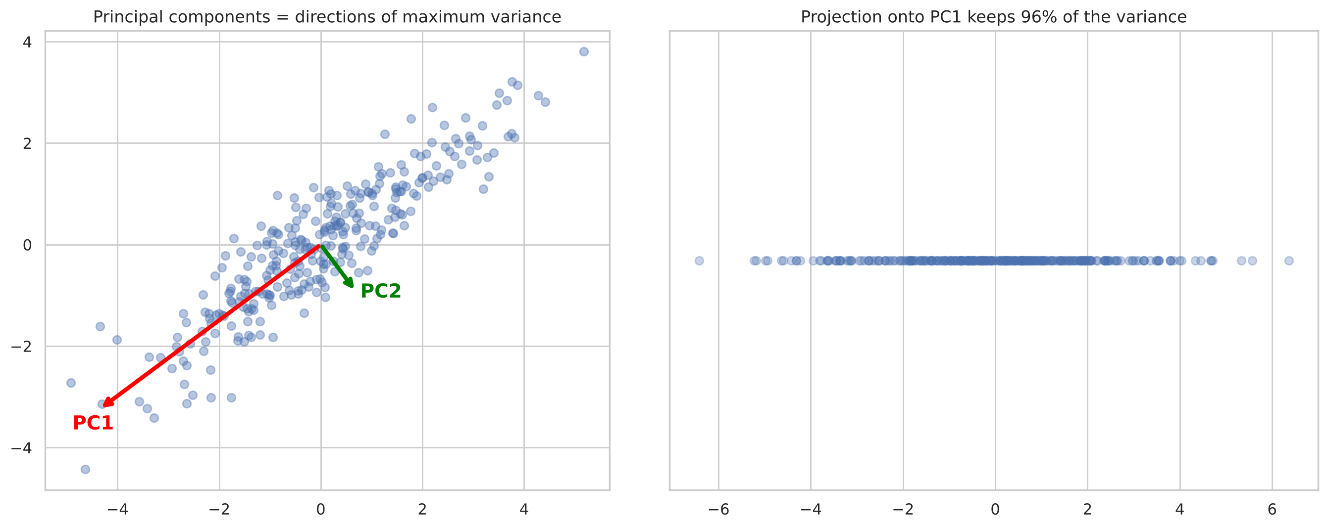
‏PCA: جهت‌های بیشترین واریانس
‏تصویر روی فقط یک مؤلفه، بیش از ۹۰٪ واریانس این دادهٔ دوبعدی را حفظ می‌کند.

Slide 4
‏PCA در پنج قدم
‏۵
‏۴
‏۳
‏۲
‏۱
‏تصویر
‏انتخاب k
‏بردار ویژه
‏کوواریانس
‏مرکزی کردن
‏Z = X·W
‹
‏واریانس توضیح‌داده‌شده
‹
‏مؤلفه‌های اصلی
‹
‏ماتریس Σ
‹
‏کم کردن میانگین
‏قبل از PCA حتماً مقیاس‌بندی کنید؛ وگرنه ویژگی با اعداد بزرگ (مثل proline) به‌تنهایی بر مؤلفهٔ اول غلبه می‌کند.

Slide 5
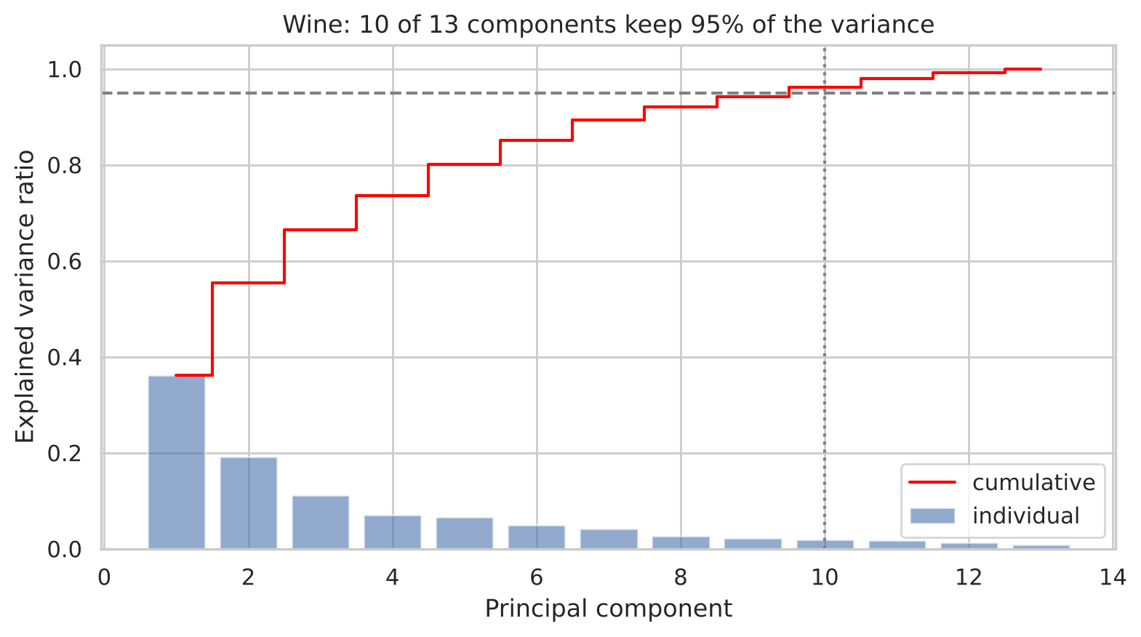
‏چند مؤلفه نگه داریم؟
‏در دادهٔ Wine، ۱۰ مؤلفه از ۱۳ ویژگی ۹۵٪ واریانس را حفظ می‌کنند.

Slide 6
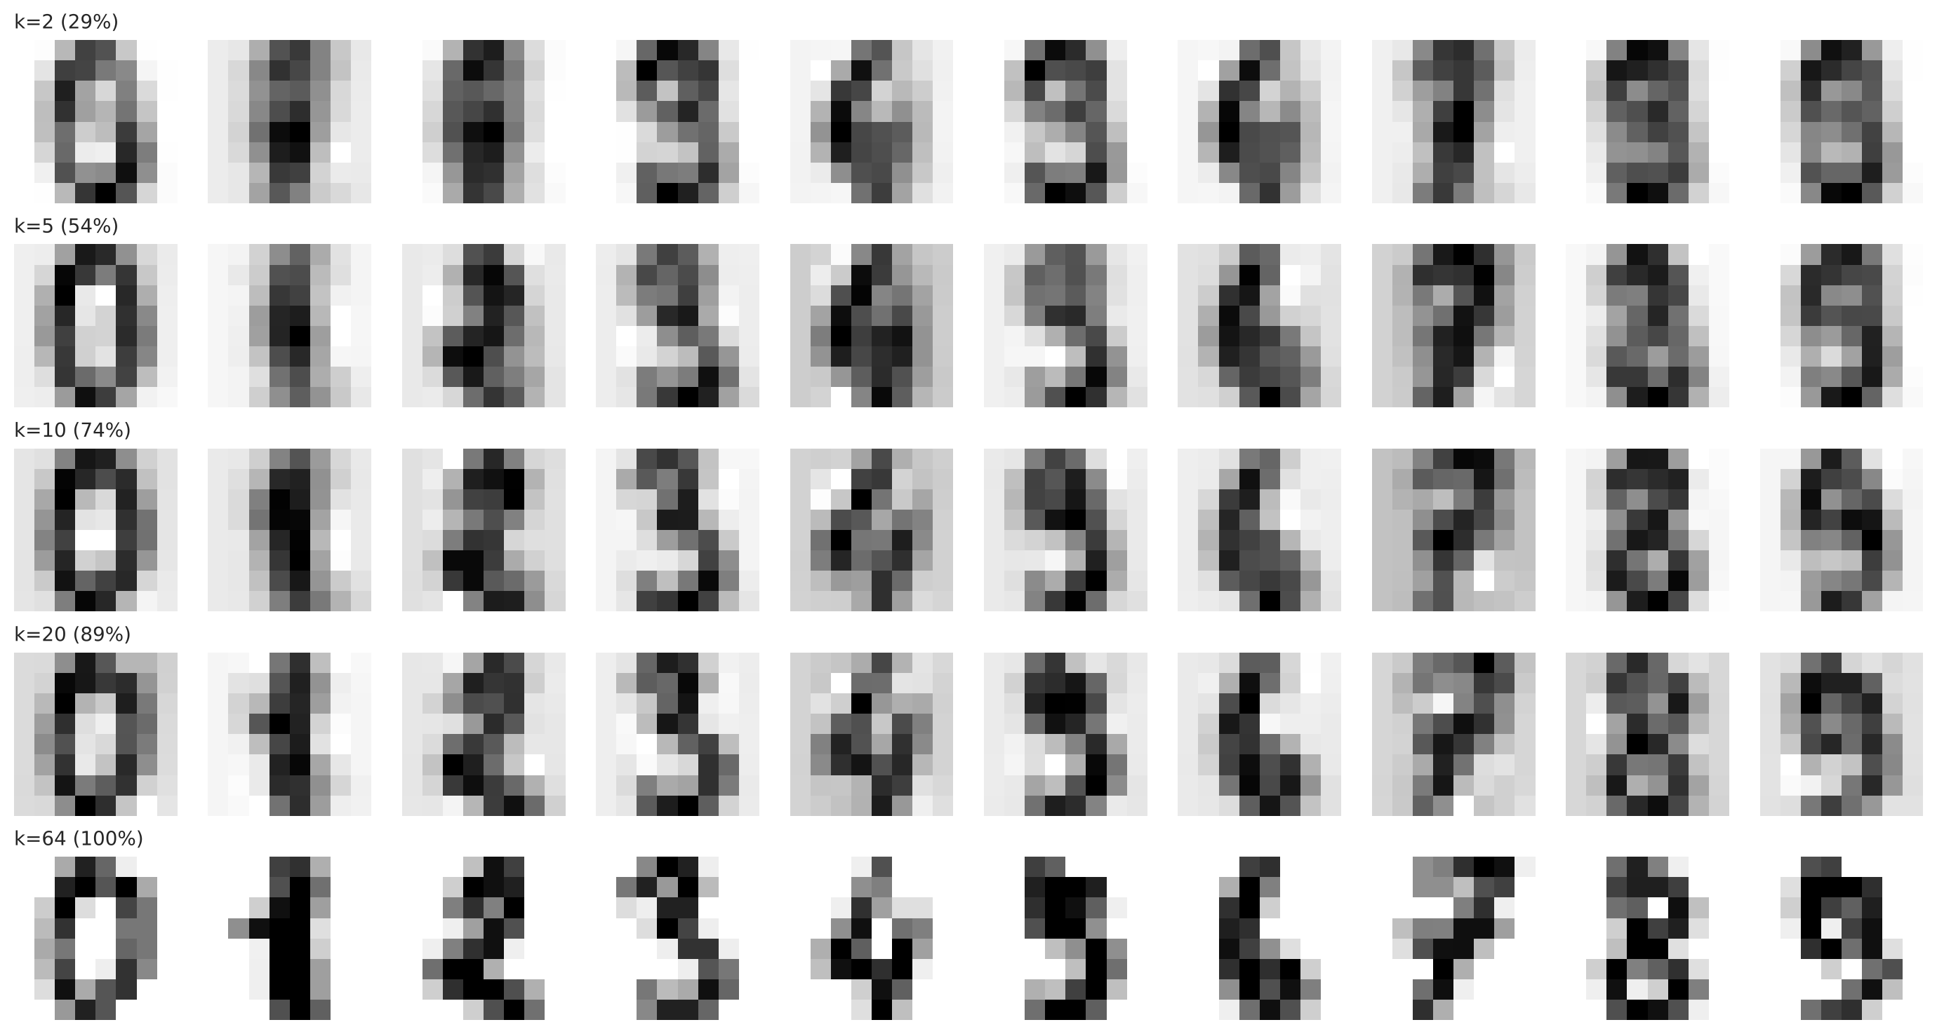
‏فشرده‌سازی تصویر با PCA
‏با ۱۰ تا ۲۰ عدد به‌جای ۶۴ پیکسل، ارقام کاملاً قابل تشخیص‌اند.

Slide 7
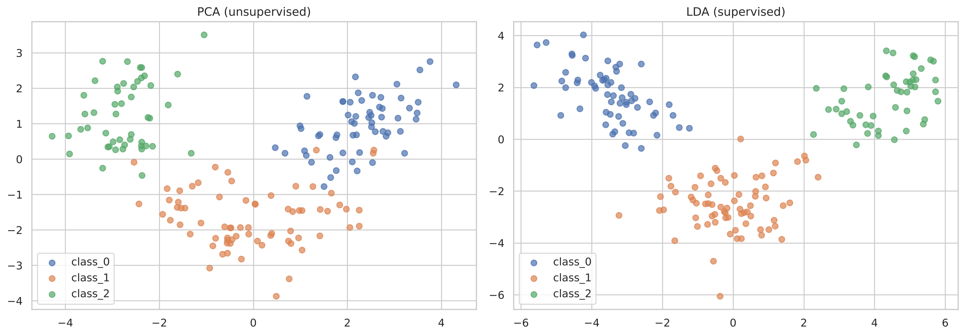
‏PCA یا LDA؟
‏LDA با استفاده از برچسب‌ها کلاس‌ها را بهتر جدا می‌کند؛ فقط روی دادهٔ آموزش fit شود.

Slide 8
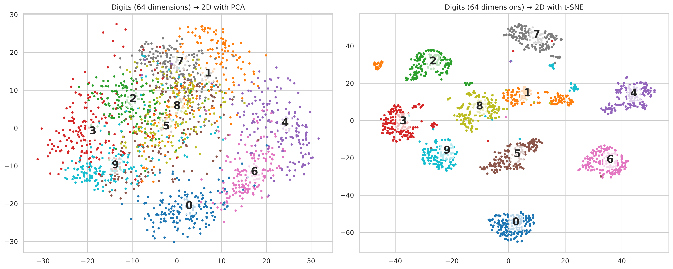
‏t-SNE برای مصورسازی
‏t-SNE ده رقم را بدون دیدن برچسب‌ها جدا کرده؛ اندازه و فاصلهٔ خوشه‌ها معنا ندارد.

Slide 9
‏کدام روش برای چه کاری؟
‏کاربرد اصلی | ‏نظارت | ‏نوع | ‏روش
‏فشرده‌سازی، پیش‌پردازش | ‏بدون نظارت | ‏خطی | ‏PCA
‏کاهش ابعاد برای طبقه‌بندی | ‏نظارت‌شده | ‏خطی | ‏LDA
‏ساختارهای غیرخطی | ‏بدون نظارت | ‏غیرخطی | ‏Kernel PCA
‏مصورسازی | ‏بدون نظارت | ‏غیرخطی | ‏t-SNE و UMAP

Slide 10
‏جمع‌بندی
‏PCA جهت‌های با بیشترین واریانس را پیدا می‌کند و قبل از آن مقیاس‌بندی ضروری است.
‏✓
‏تعداد مؤلفه‌ها را با واریانس توضیح‌داده‌شده یا اعتبارسنجی انتخاب کنید.
‏✓
‏t-SNE برای دیدن داده عالی است، ولی فاصله‌های کلی آن را تفسیر نکنید.
‏✓

Slide 11
‏تمرین‌ها
‏PCA را روی دادهٔ سرطان سینه (۳۰ ویژگی) اجرا کنید. چند مؤلفه ۹۵٪ واریانس را حفظ می‌کند؟ داده را در دو بعد اول رسم کنید.
‏۱
‏در Pipeline ارقام، LogisticRegression را با KNeighborsClassifier عوض کنید. PCA برای k-NN مفیدتر است یا برای رگرسیون لجستیک؟ چرا؟
‏۲
‏t-SNE را با perplexity برابر ۵، ۳۰ و ۱۰۰ روی ارقام اجرا کنید و نتایج را مقایسه کنید.
‏۳
‏تصاویر ارقام را با ۱۰ مؤلفهٔ PCA فشرده کنید و نسبت فشرده‌سازی و خطای بازسازی (MSE) را حساب کنید.
‏۴

Slide 12
‏پرسش و پاسخ
‏جلسهٔ بعد: قوانین انجمنی و تشخیص ناهنجاری
github.com/keyvanmahmoudi/Machine_Learning_Course

